Slide 1
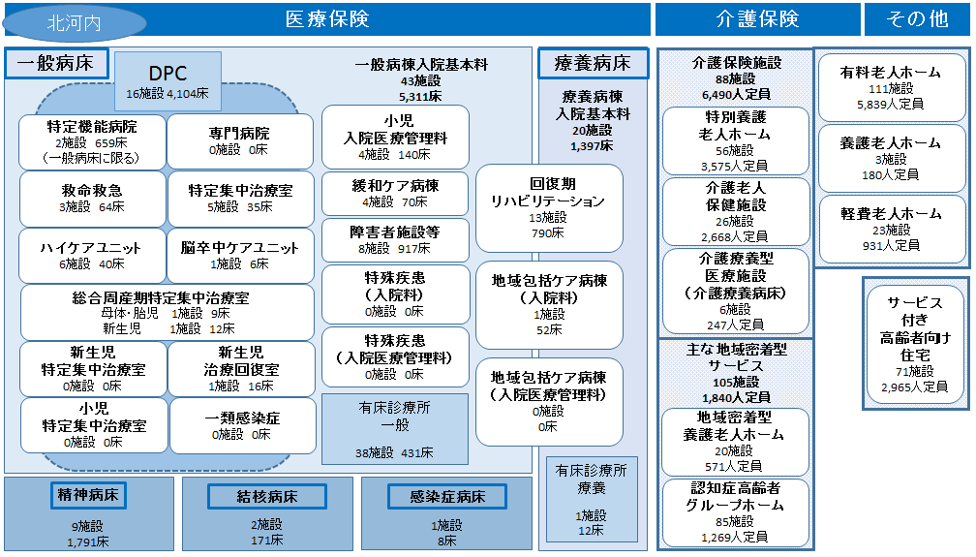
北河内二次医療圏の概要 医療体制の概要（医療介護提供体制）
資料４
第７次大阪府医療計画（H30年３月）より 参考
出典 中央社会保険医療協議会診療報酬調査専門組織（DPC評価分科会）審議会資料（平成27年度3月現在）・病床機能報告（平成28年7月1日時点の医療機能：平成29年2月17日集計）・大阪府健康医療部資料（一類感染症は平成29年6月16日現在、その他病床・有床診療所は平成29年6月30日現在）・大阪府福祉部資料（認知症高齢者グループホームは平成29年1月1日現在、その他施設は平成29年4月1日現在）
１
Notes:
第8節
P.456
図表9-8-5
資料４をご覧ください。
スライド１は平成３０年３月の第７次医療計画時の北河内２次医療圏の医療介護
提供体制です。（表題がＨ２８年３月と誤記がありますので訂正お願いします）

Slide 2
北河内二次医療圏の概要 医療体制の概要（医療介護提供体制）
医療・介護提供体制は、多くの機能・施設から構成されている
医療保険
介護保険
その他
一般病床
DPC
18施設 4,776床
一般病棟入院基本料
44施設
5,068床
療養病床
介護保険施設
88施設
6,540人定員
有料老人ホーム
145施設
7,092人定員
療養病棟
入院基本料
19施設
1,539床
特別養護老人ホーム
58施設
3,739人定員
小児
入院医療管理料
7施設 157床
特定機能病院
1施設 627床
（一般病床に限る）
専門病院
0施設 0床
養護老人ホーム
3施設
180人定員
回復期
リハビリテーション
12施設
846床
介護老人保健施設
26施設
2,688人定員
救命救急
2施設 64床
特定集中治療室
6施設 47床
緩和ケア病棟
4施設 70床
軽費老人ホーム
23施設
940人定員
障害者施設等
6施設 806床
介護療養型医療施設
（介護療養病床）
3施設
74人定員
ハイケアユニット
6施設 38床
脳卒中ケアユニット
2施設 15床
特殊疾患
（入院料）
0施設 0床
地域包括ケア病棟
（入院料）
2施設
109床
総合周産期特定集中治療室
母体・胎児 1施設 9床
新生児 1施設 12床
介護医療院
1施設
39人定員
特殊疾患
（入院医療管理料）
1施設 60床
主な地域密着型サービス
114施設
2,138人定員
サービス
付き
高齢者向け
住宅
83施設
3,439人定員
新生児
特定集中治療室
0施設 0床
新生児
治療回復室
1施設 16床
地域包括ケア病棟
（入院医療管理料）
9施設
173床
小児
特定集中治療室
0施設 0床
有床診療所
一般
32施設 385床
地域密着型
養護老人ホーム
28施設
812人定員
有床診療所
療養
1施設
12床
精神病床
結核病床
感染症病床
認知症高齢者
グループホーム
86施設
1,326人定員
9施設
1,716床
2施設
153床
1施設
8床
出典 「医療保険」病床機能報告（2017年7月1日時点の医療機能：2018年10月集計）ただし、次項目は右記のとおり、精神病床・結核病床・感染症病床（大阪府健康医療部資料（2019年3月31日現在））「介護保険・その他」大阪府福祉部資料（認知症高齢者グループホームは2018年1月1日現在、その他施設は2019年4月1日現在）
２
Notes:
第8節
P.456
図表9-8-5
スライド２は１年後のデータを比較したものです。

Slide 3
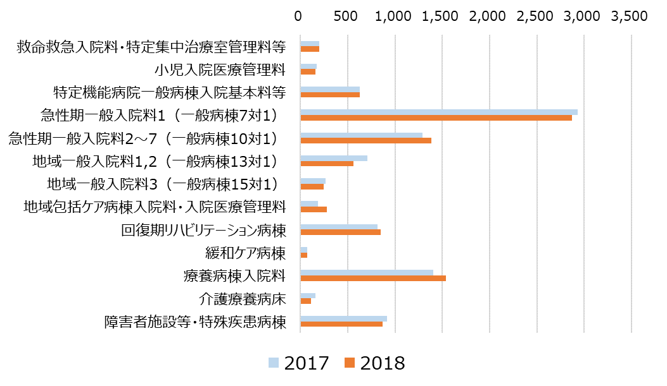
北河内二次医療圏の概要(2)医療体制の概要 （入院料別の経年変化）
地域包括ケア病棟・回復期リハビリテーション病棟
・医療療養病棟の報告病床数は、増加傾向
●入院料別報告病床数の推移
198床⇒201床（＋3床）
【数値標記凡例】
2017年度数値⇒2018年度数値（前年度からの増減）
175床⇒157床（▲18床）
627床⇒627床（±0床）
2,930床⇒2,873床（▲57床）
1,288床⇒1,387床（+99床）
706床⇒563床（▲143床）
264床⇒245床（▲19床）
188床⇒282床（+94床）
815床⇒846床（+31床）
70床⇒70床（±0床）
1,402床⇒1,539床（+137床）
158床⇒113床（▲45床）
915床⇒866床（▲49床）
出典 病床機能報告（結果は暫定集計）
３
Notes:
スライド３をご覧ください。
これは、医療体制の増減を比較したものです。
枠で囲んでいる、地域包括ケア病棟・回復期リハビリテーション病棟
・医療療養病棟の報告病床数は、増加傾向にあります。

Slide 4
北河内二次医療圏の概要 医療介護提供体制（介護施設等の経年変化）
各介護施設等の定員数は増加しており、特に有料老人ホーム、
サービス付き高齢者向け住宅が増加している。
(＋164)
(＋20)
(▲173)
(＋39)
(＋241)
(＋57)
(＋1,253)
(±0)
(＋164)
(＋9)
(＋474)
出典 大阪府福祉部資料
４
Notes:
スライド４をごらんください。
これは介護施設の増減をみたものです。
各介護施設等の定員数は増加しており、特に有料老人ホーム、
サービス付き高齢者向け住宅が増加しています。

